Slide 1
Virtual DOM과 Internals https://ko.reactjs.org/docs/faq-internals.html#what-is-the-virtual-dom
Virtual DOM 사용 목적
  DOM rendering에 비용이 많이 소요되므로, Virtual DOM을 사용하여, state 변화에 따른 DOM의 re-rendering을 최소화 시킴 (변화되는 부분만을 감지하여 re-rendering)
재조정 (reconciliation)
  Virtual DOM (VDOM)은 UI의 이상적인 또는 “가상”적인 표현을 메모리에 저장하고 ReactDOM과 같은 라이브러리에 의해 “실제” DOM과 동기화됨
선언적(declarative)
  React에게 원하는 UI의 상태를 알려주면 DOM을 그 상태와 일치시킴 (자동화)
  어트리뷰트 조작, 이벤트 처리, 수동 DOM 업데이트를 추상화시킴
Virtual DOM은 React Element와 연관됨

Slide 2
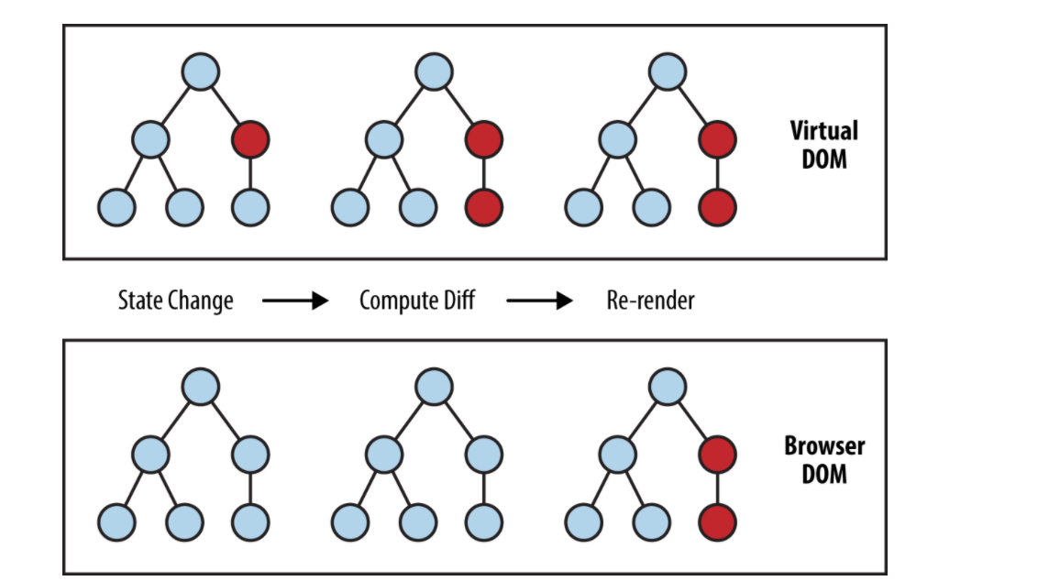
Virtual DOM과 Real DOM의 비교
Component
Virual DOM
DOM의 가벼운 복사본
In-memory에 존재하지만 실제 렌더되지 않음
JS로 이루어진 트리 구조의 객체
React 라이브러리에 의해 관리됨

Slide 3
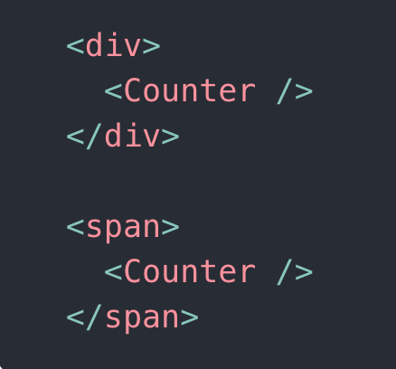
재조정: Virtual DOM과 Real DOM 의 비교 https://ko.reactjs.org/docs/reconciliation.html
서로 다른 타입의 두 엘리먼트는 서로 다른 트리를 만들어낸다.
개발자가 key prop을 통해, 여러 렌더링 사이에서 어떤 자식 엘리먼트가 변경되지 않아야 할지 표시해 줄 수 있다.
두 Element 사이에 타입이 다른 경우 : 새로운 트리
  기존 노드들 제거, componentWillUnmount 함수 호출
  새로운 트리 생성,componentWillMount componentDidMount 호출

Slide 4
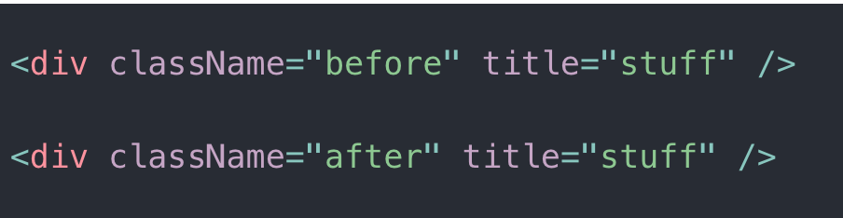
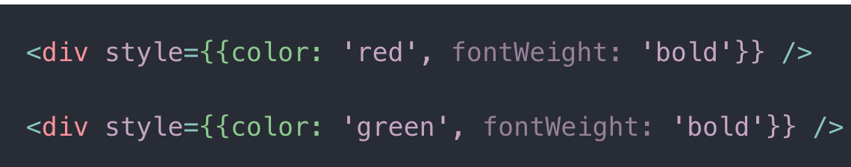
Virtual DOM과 Real DOM의 타입은 같고, 속성만 다를 경우
  DOM 노드는 그대로 유지
  관련된 속성만 변경
  생명주기 함수 호출
  componentWillReceiveProps
  componentWillUpdate

Slide 5
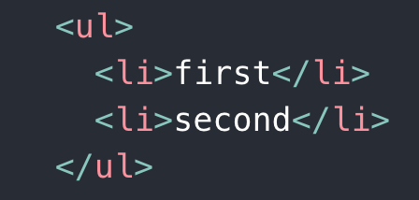
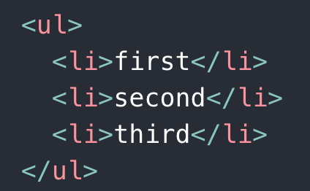
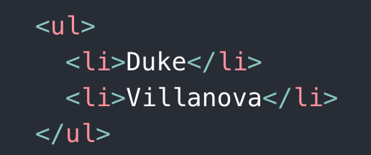
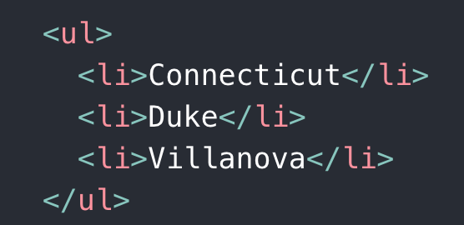
재조정 : 엘리먼트에 Key가 추가되어야 하는 이유 https://ko.reactjs.org/docs/reconciliation.html#recursing-on-children
자식 노드에 엘리먼트 추가 (맨 마직막일 경우)
자식 노드에 엘리먼트 추가 (맨 앞일 경우) : 성능에 좋지 않음

Slide 6
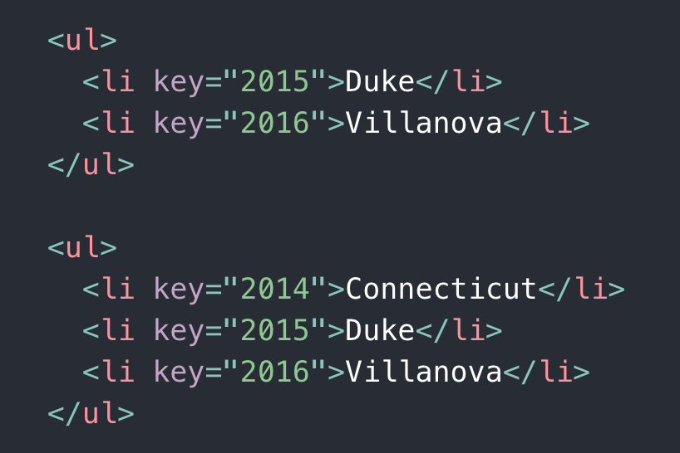
ID 개념의 Key를 추가함
React는 key 속성을 지원
React는 key를 통해 기존 트리와 이후 트리의 자식들이 일치하는지 확인
key를 추가하여 트리의 변환 작업이 효율적으로 수행되도록 수정

